Slide 1

ГЛАВНАЯ ПЕРЕДАЧА ПЕРЕДНЕПРИВОДНОГО ЛЕГКОВОГО АВТОМОБИЛЯ
Московский государственный технический университет им. Н.Э. Баумана
Выполнил:
Студент группы СМ10-81Б Джабаев И.Ю.
Москва 2026

Slide 2
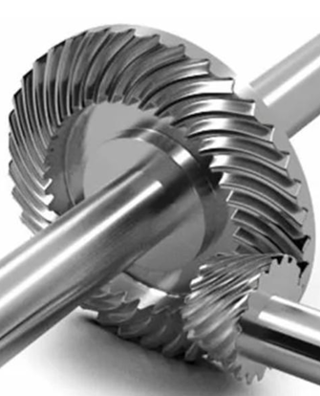
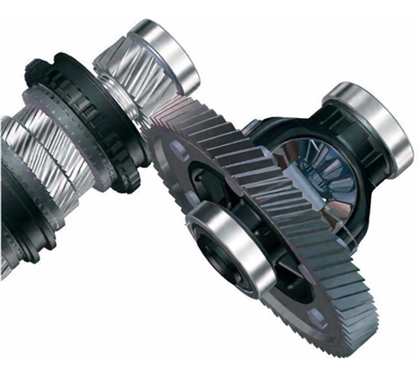
Конструкция главной передачи зубчатое звено
Цилиндрическое
Коническое

Slide 3
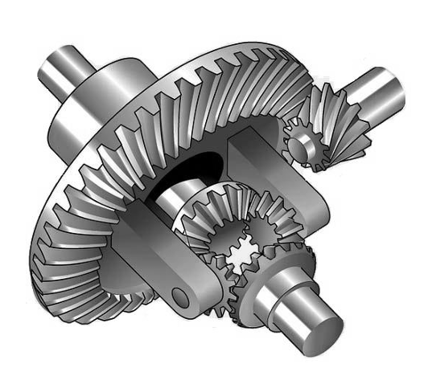
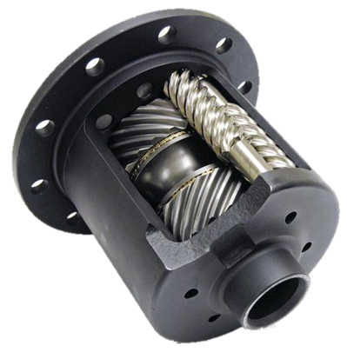
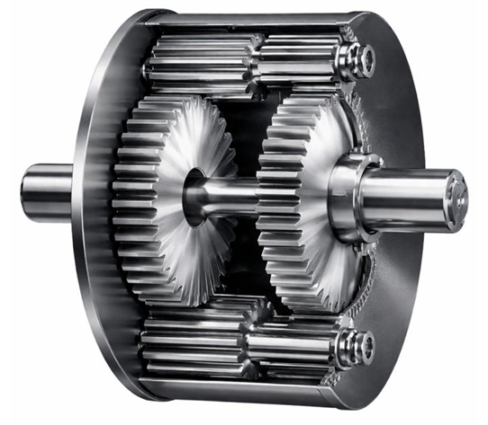
Конструкция главной передачи сателлиты
Цилиндрические
Конические
Червячные

Slide 4
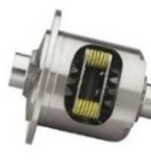
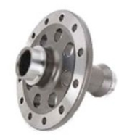
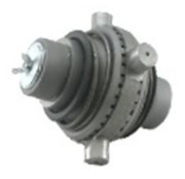
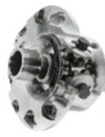
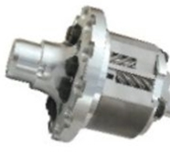
Конструкция главной передачи блокировки дифференциала
Повышенного трения
Саморазблокирующийся
Муфта
Самоблокирующийся
Подключаемый

Slide 5
Конструкция главной передачи
Цилиндрическое зубчатое звено
с открытым дифференциалом
и коническими сателлитами

Slide 6
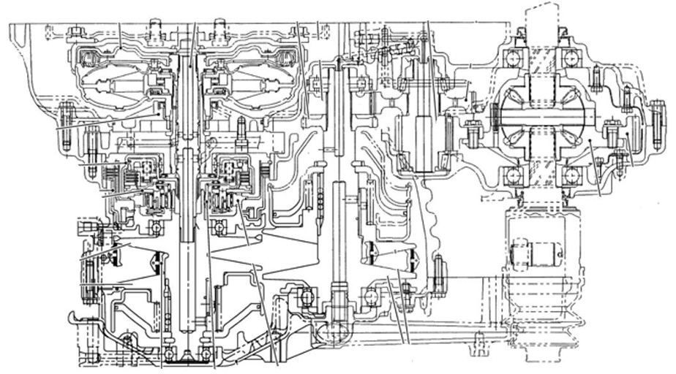
Реверс с существующей трансмиссии
SKF30206
SKF6208
z1/z2 = 1.5, z3/z4 = 3.6
b1 = 23 мм, a1 = 91 мм
b2 = 35 мм, a2 = 129 мм
SKF32006
Схема вариатора Jatco JF009e

Slide 7
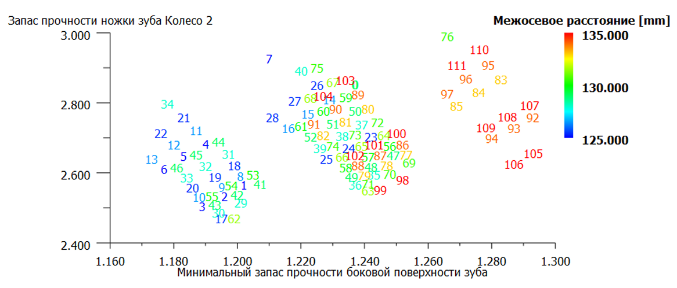
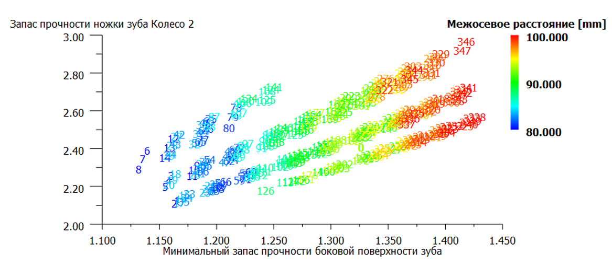
Подбор параметров зубчатой передачи
Расчет второго
зубчатого зацепления
Расчет первого
зубчатого зацепления

Slide 8
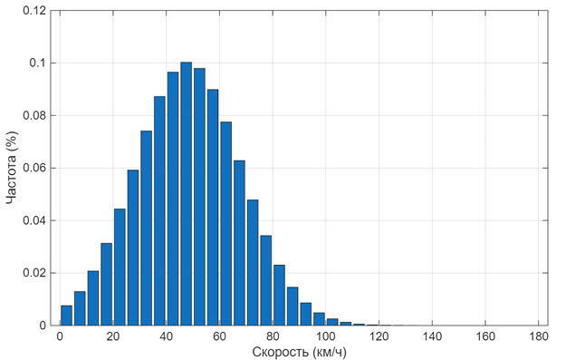
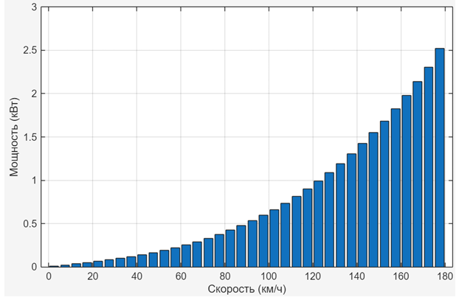
Составление спектра нагружений
Нормальный закон распределения
скоростей с делением на участки
Значение мощностей
по участкам

Slide 9
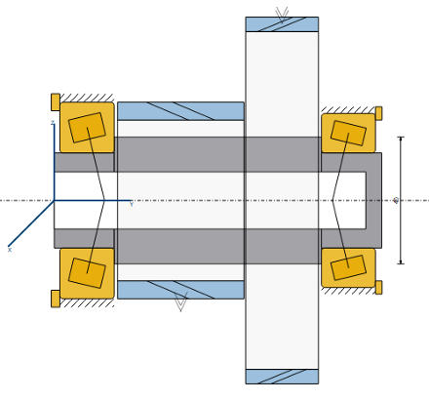
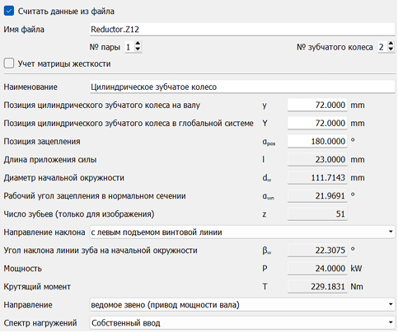
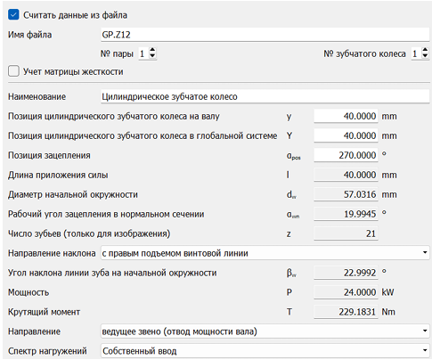
Расчет пары подшипников на ресурс
Схема промежуточного
вала редуктора
Установка усилий для колес

Slide 10
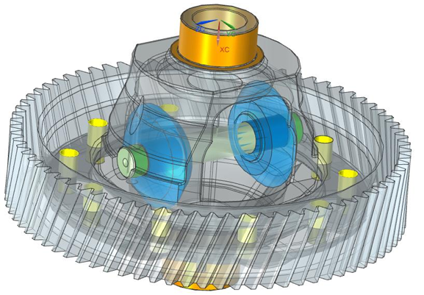
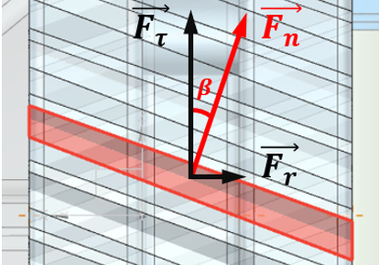

Расчет МКЭ корпуса дифференциала
Установка
граничных условий
Вектор приложения силы

Slide 11
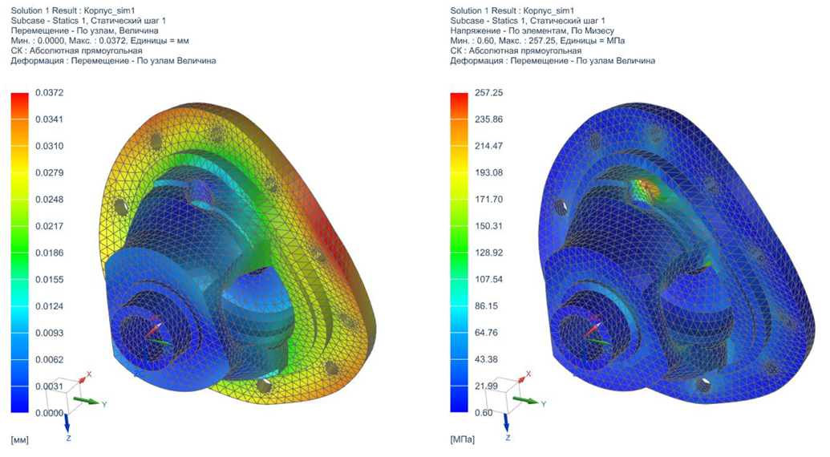
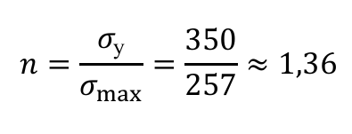
Расчет МКЭ корпуса дифференциала
Эпюры деформации и напряжений

Slide 12
СПАСИБО ЗА ВНИМАНИЕ!

